Slide 1

Inkscape
~
Introduction
Jérôme Labidurie – CC:BY-SA

Slide 2

Présentation
Dessin vectoriel
Manipulation d’objets, de chemins
Format .svg (Scalable Vector Graphics)

Slide 3
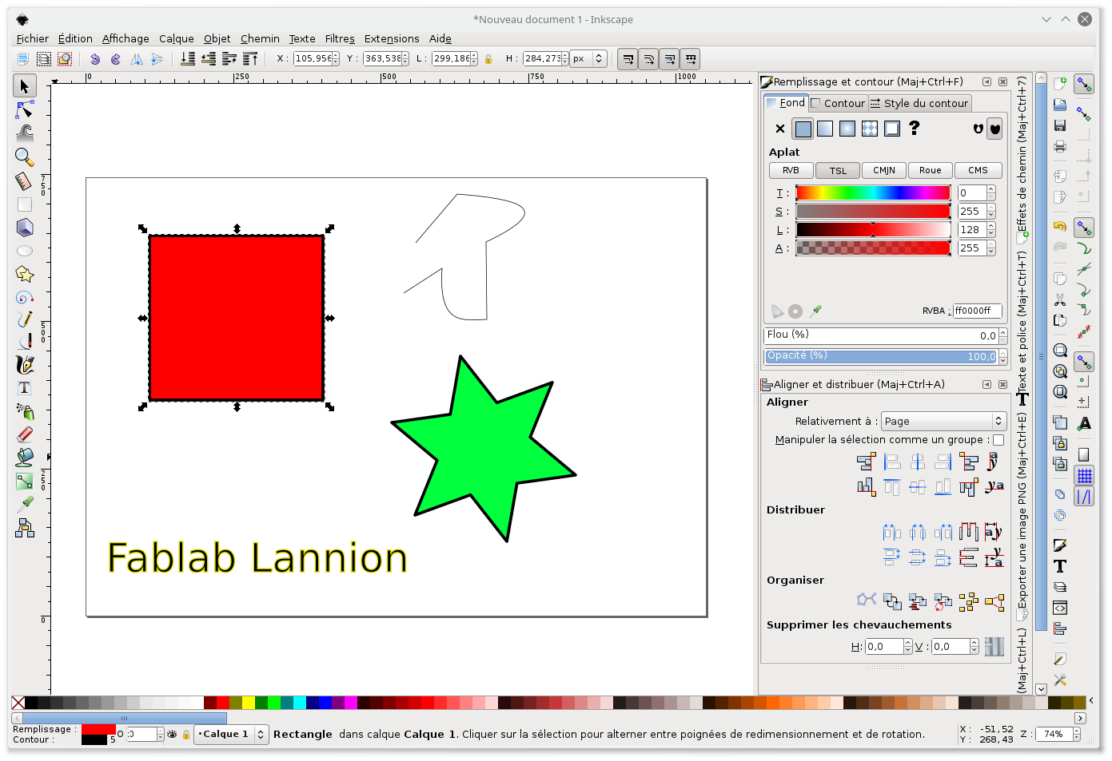
Fenêtre
Boîtes de dialogue
Contrôle des outils
Zone de travail
Barre de commande
Magnétisme
Boîte à outils
Palette

Slide 4
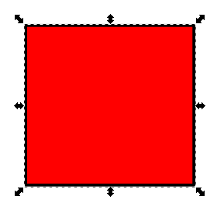
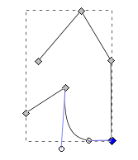
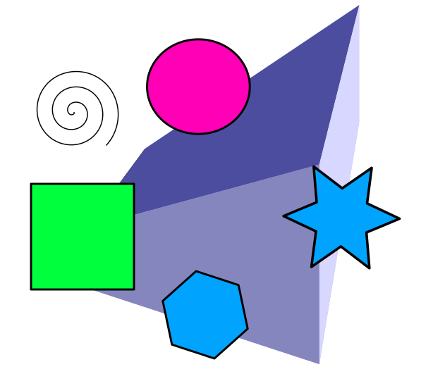
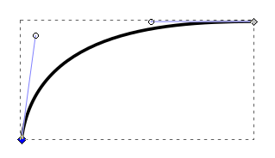


Outils de base
Sélecteur F1
Nœuds F2
formes
courbes de Bézier Maj+F6
texte F8
dégradés

Slide 5
Manipulation d’objets
Agrandissement / rotation
Sélection multiple (shift, bande-étirable)
Axe Z
Déplacement (Ctrl, flêches)
Alterner la sélection (Tab, Alt+molette)
Grouper (Ctrl+G)

Slide 6
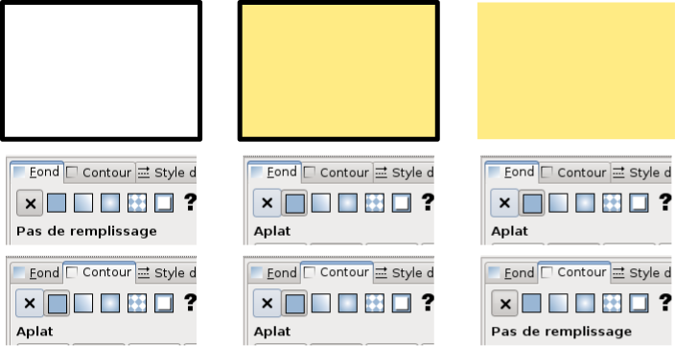
Fond et contour

Slide 7

Nœuds
Ajouter / supprimer
(re)joindre / briser
Dur / doux / symétrique
Objet/contour en chemin

Slide 8
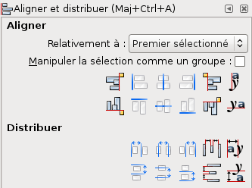
Alignements

Slide 9
Pour aller plus loin ...
En vidéo
http://screencasters.heathenx.org/
Écrit
https://inkscape.org/fr/apprendre/
Interactif
Menu Aide / Didacticiels

